Slide 1
Разработка методов сверхразрешения изображений заданного класса объектов с помощью выделения локальных признаков.
Московский физико-технический институт
(государственный университет)
Факультет управления и прикладной математики
Кафедра интеллектуальных систем
Студент:
Котов Александр Евгеньевич.
Научный руководитель:
к.ф.-м.н. Гнеушев Александр Николаевич

Slide 2
Введение
Задача:
разработка методов повышения разрешения монохроматических изображений с помощью аналитических методов, учитывающих характеристики локальных признаков.
Применение:
в системах видеонаблюдения;
повышение разрешения спутниковых снимков, а так же фотографий
полученные из различных источников.
Проблема:
существующие методы, использующие нейронные сети для улучшения изображения, требуют большой обучающей выборки, не используют аналитических моделей, не интерпретируемы и не гарантируют достоверности .
Решение:
использовать аналитический подход, построить модели реконструкции на основе анализа локальных признаков на изображении.

Slide 3
Существующие решения
Ignatiev V. Yu., Matveev I. A., Murynin A. B., Usmanova A. A., Tsurkov V. I. Increasing the Spatial Resolution of Panchromatic Satellite Images Based on Generative Neural Networks // Journal of Computer and Systems Sciences International. 2021. Vol. 60, No. 2. P. 239–247.
Kang M. G., Park S. C., Park M. K. Super-resolution image reconstruction: a technical overview // IEEE Signal Processing Magazine. 2003. 20:21–36.
Dalvadi J. A. Survey on Techniques of Image Super Resolution // IJRCCE. 2016.

Slide 4
Постановка задачи
Модель регистрации изображения
Модель реконструкции изображения
Модель искажения оптической системы
Модель разреживания
Модель интерполяции прореженных точек
Модель дискретизации при регистрации
Модель фильтрации искажений
Модель прореживания межпиксельного пространства
Ставятся задачи:
построить модель интерполяции:
Изображения высокого разрешения:
Наблюдаемые изображения низкого разрешения:
построить модель фильтрации искажений :
Восстановленные изображения
где - мера сходства изображений

Slide 5


Постановка задачи
Модель регистрации изображения
Объект.
Искажение оптической
системы.
Дискретизация
Пространственное
прореживание
Изображение высокого
разрешения
Наблюдаемое изображение.
Модель реконструкции изображения
Фильтрации искажений.
Интерполяция
$${\tilde{I}}_{S}$$
Пространственное
разреживание
$$L({\tilde{I}}_{S},θ_{L})$$
Восстановленное изображение

Slide 6
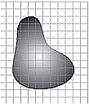
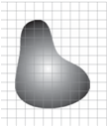
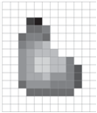
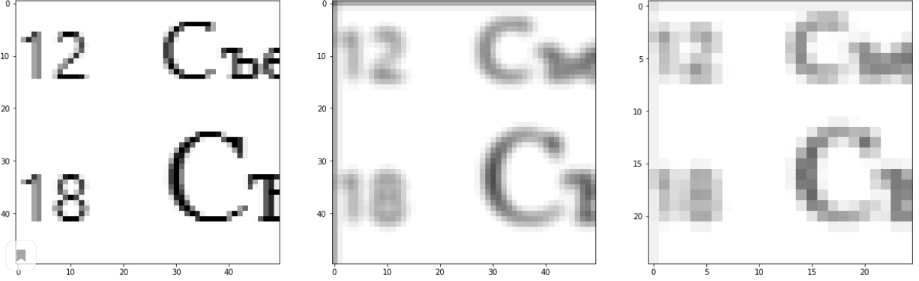
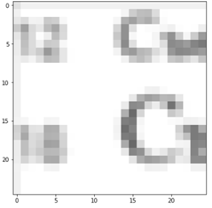
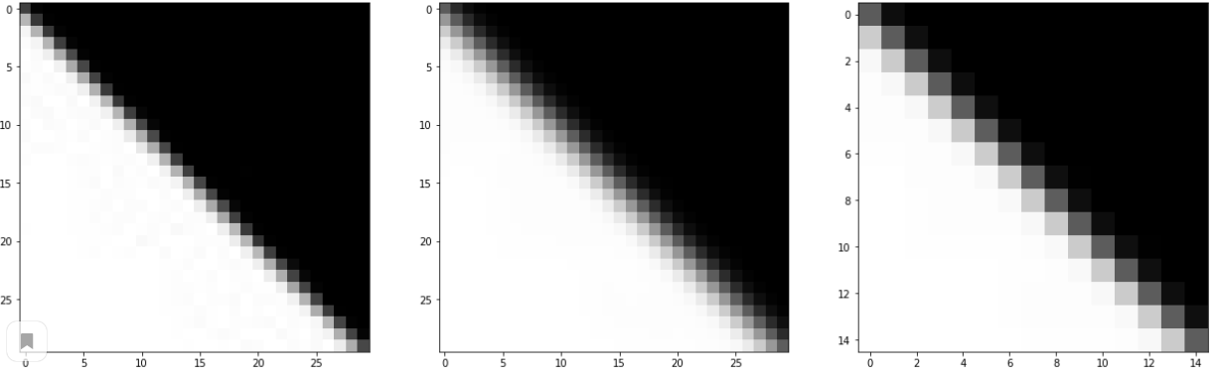
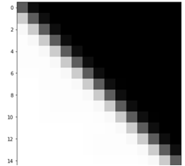

Модель регистрации изображения
Модель искажения
Модель дискретизации
Модель прореживания

Slide 7
Модель реконструкции изображения
Фильтрация искажений
Интерполяция
Пространственное
разреживание

Slide 8
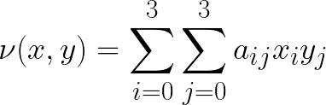
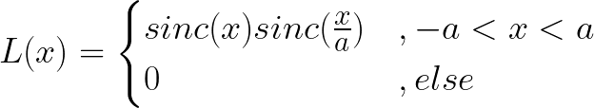
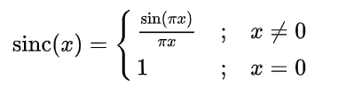
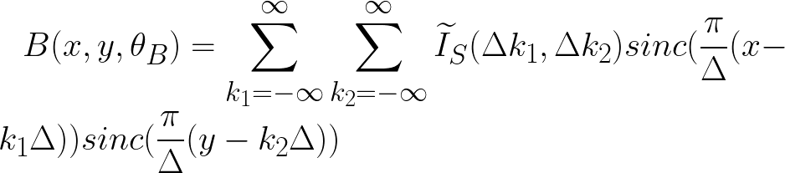
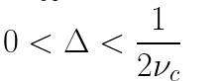
Модель интерполяции прореженных точек
Ставится задача восстановить пропущенные пиксели, учитывая структуру изображения с низким разрешением .
Для этого используются методы :
Бикубическая интерполяция.
Восстановление значения пикселя по 16 ближайшим точкам.
Интерполяция Ланцоша (фильтр низких частот) .
Ядро Ланцоша:
Теорема Котельникова: непрерывный сигнал можно представить в виде интерполяционного ряда полиномов Котельникова:
при условии, что дискретизация удовлетворяет ограничениям

Slide 9
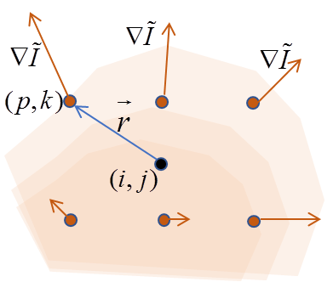
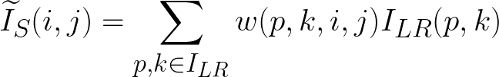

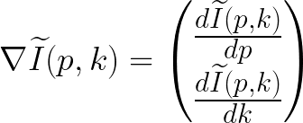

Интерполяция потерянных при дискретизации точек.
Метод анизотропной интерполяции.
Анализ локального градиентного поля яркости и минимизация вклада в интерполяцию тех точек, которые лежат в направлении градиента яркости от опорной точки.
Использование точек в направлениях наименьшего изменения яркости позволяет выполнить условие теоремы Котельникова - ограниченность пространственного спектра.
Добавочный гауссовский множитель,
учитывающий удаленность опорного пикселя.
Множитель, уменьшающий вес для точки, лежащей относительно опорной в направлении градиента яркости.
Производные по каждой оси по разностной схеме :

Slide 10

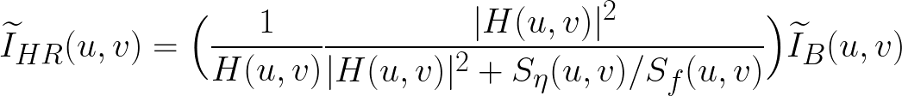



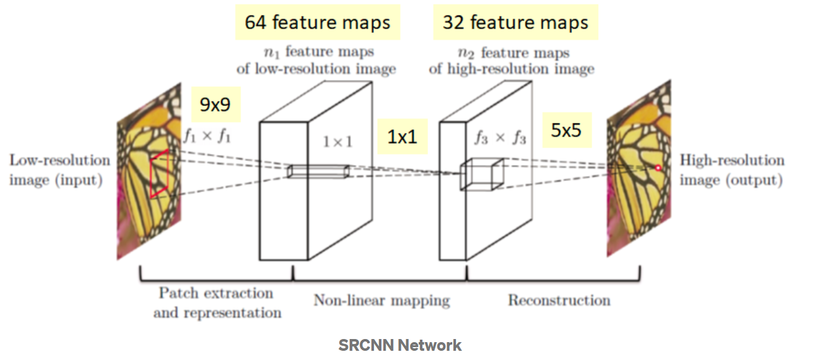
Модель реконструкций оптических искажений
Винеровская фильтрация. Метод основан на рассмотрении изображений и шума как случайных переменных и минимизации квадрата отклонения:
Предполагается :
1)шум и неискаженное изображение не коррелированы между собой.
2)либо шум, либо неискаженное изображение имеют нулевое среднее значение.
Тогда оптимальная оценка :
Тихоновская фильтрация.
Основана на регулировке отношения модели к шуму. Решается задачи минимизации сглаживающего функционала: с ограничением .
Тогда оптимальная оценка :
SRCNN (Super Resolution
Convolutional Neural Network).

Slide 11
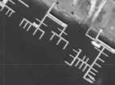

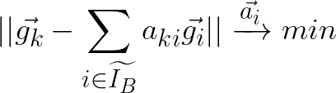
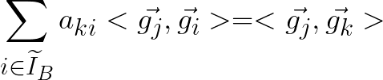

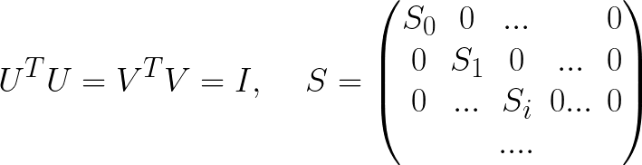



Субпиксельная реконструкция про основе корреляции фрагментов изображения.
Предполагаемый факт : объекты состоят из неуникальных фрагментов, которые с различными субпиксельными сдвигами проецируются на матрицу сенсора.
Создадим «скользящее» окно, заданной размерности и будем проходить им по всему изображению.
Тогда для каждого варианта окна решается задача:
В матричном виде:
SVD разложение :
, где на диагонали матрицы S - обратные значения
n наибольших значений сингулярных чисел, отсортированных в порядке убывания.

Slide 12
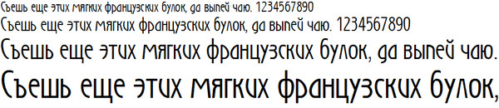
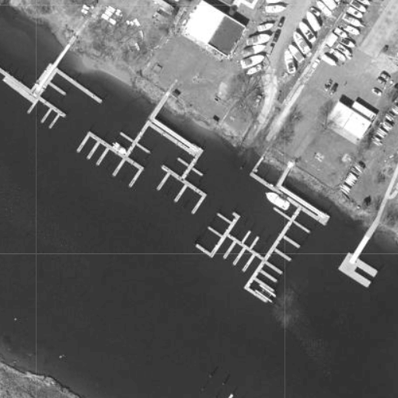



Вычислительные эксперименты.
Тестовая выборка(изображения 512 × 512 пикселей в .png формате) состоит из:
спутниковые снимки объектов РЖД и акватории Нью-Йорка (https://earthexplorer.usgs.gov/)
синтетические картинки с резкими границами.
Для формирования тестовой выборки размытых использовалась гауссовская модель размытия с параметром дисперсии в диапазоне от 3 до 7.

Slide 13
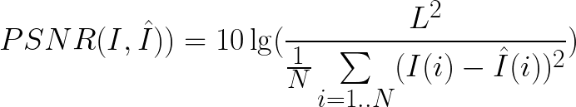
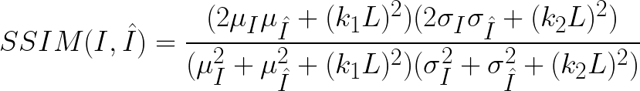


Меры качества работы алгоритмов.
Для получения оценки вычислим, усредненные по тестовой выборке, меры схожести восстановленных и изображений высокого разрешения.
Для этого воспользуемся мерами :
PSNR (Peak Signal-to-Noise Ratio ) – чисто пиксельная оценка.
SSIM (Structural Similarity Index) - учитывает структуру изменения информации, то есть взаимосвязь между пикселями, располагающимися пространственно близко друг к другу(N).
, - максимальное значение яркости пикселя.
- среднее значение и ср. кв. отклонение яркостей пикселей.

Slide 14
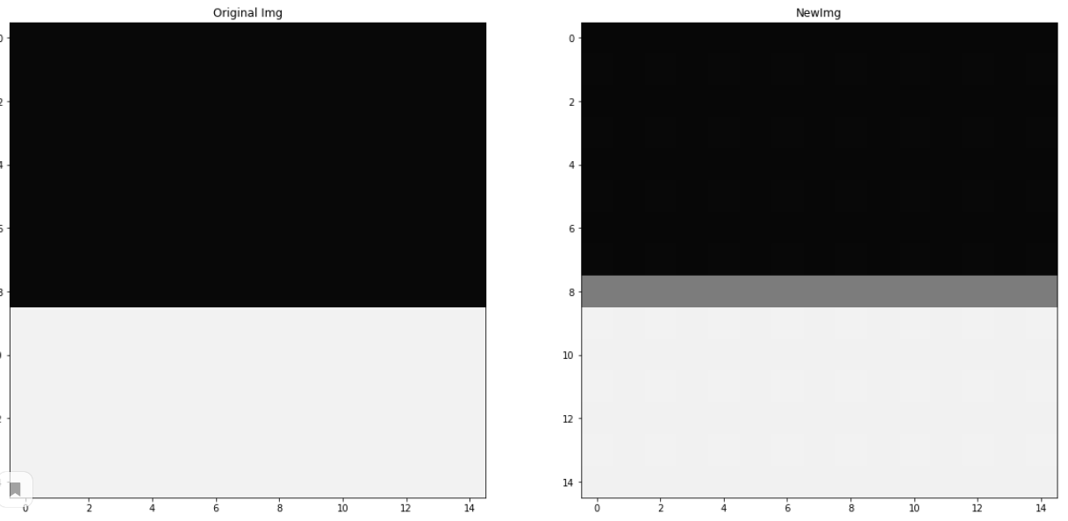
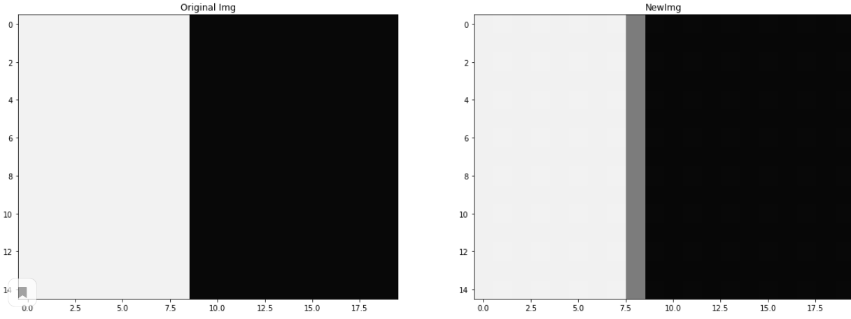
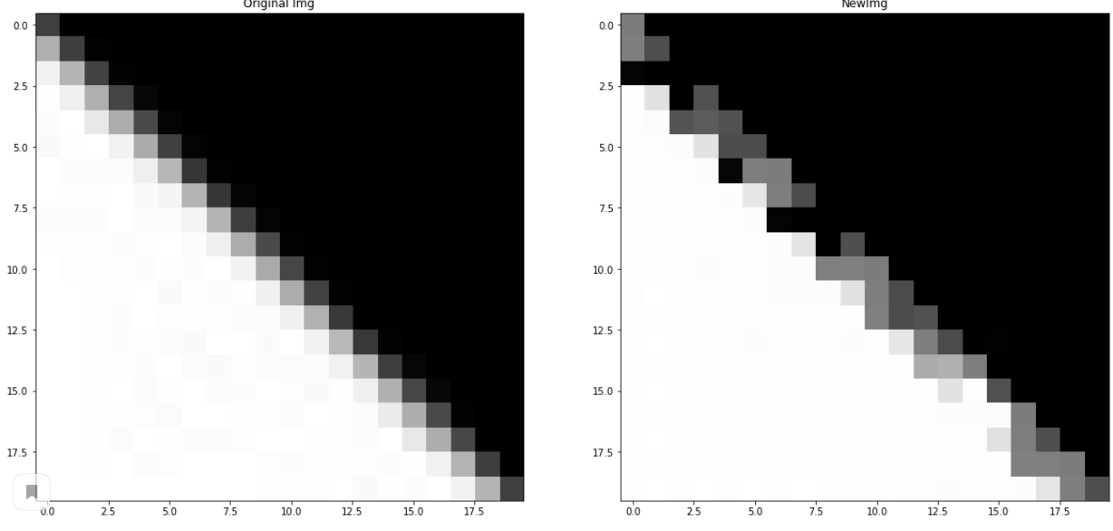
Результаты работы метода анизотропной интерполяции промежуточных точек на синтетических изображениях.
Исходные изображения
AI

Slide 15
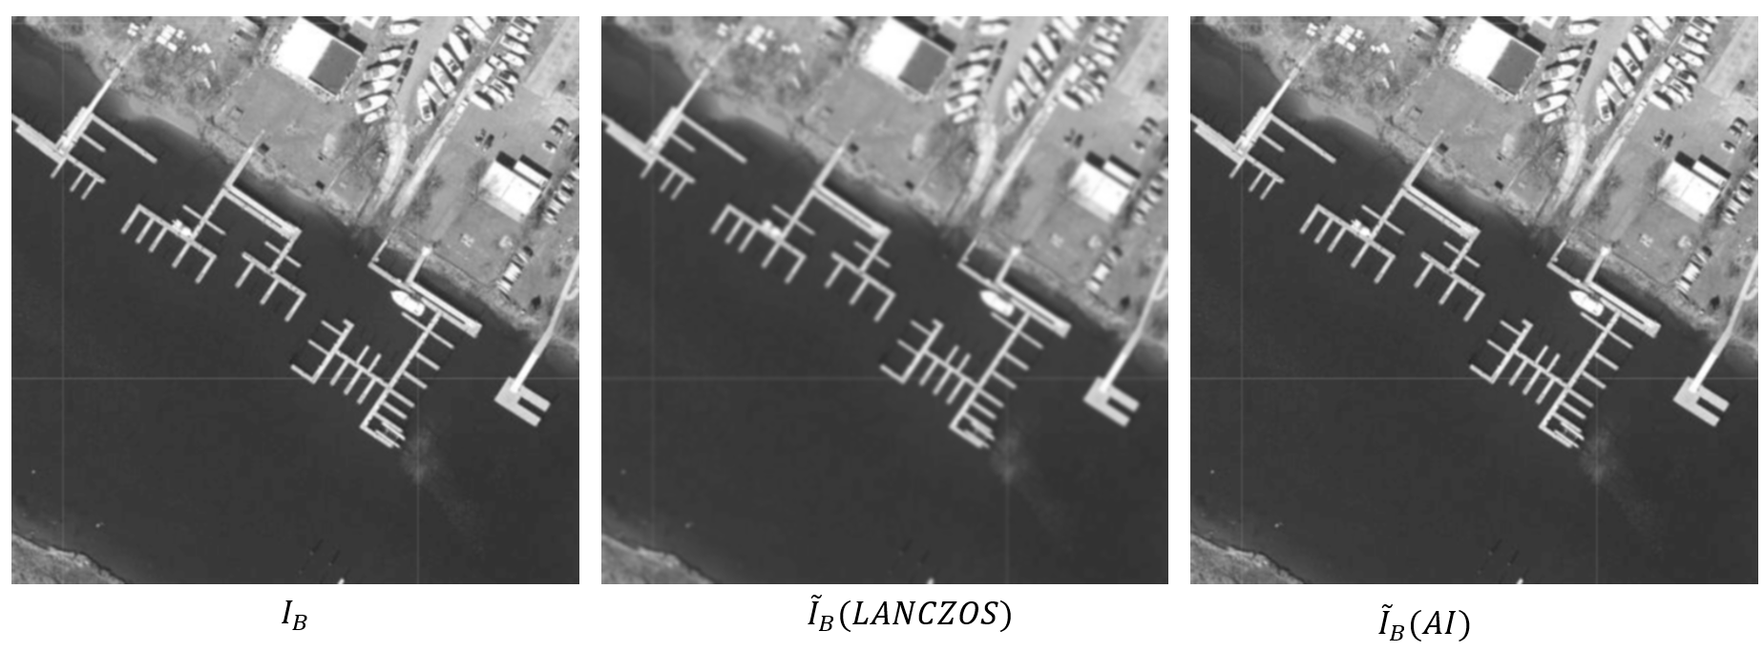
Исходное изображение
Lanczos
AI
Результаты интрерполяции методом Ланцоша и методом Анизотропоной интерполяции.

Slide 16
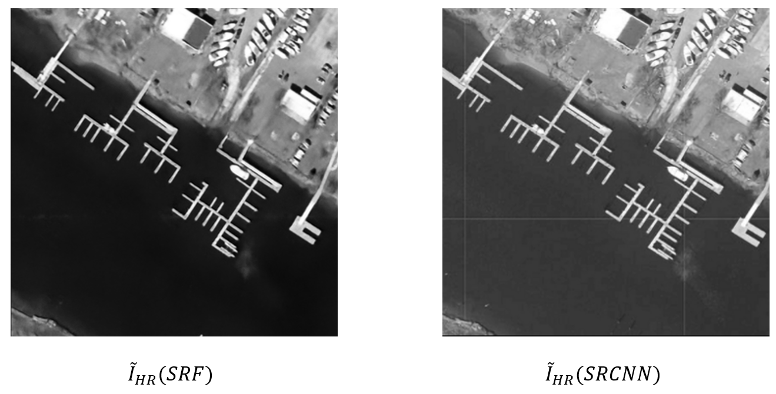
AI + SRF
AI+SRCNN
Результаты cубпиксельной реконструкции и SRCNN .

Slide 17
Точность интерполяции изображений на тестовой выборке.
Метод | PSNR | SSIM
Бикубическая интерполяция | 20,84 | 0,859
Интерполяция Ланцоша | 20,83 | 0,856
AI(новый) | 27,85 | 0,887
Точность реконструкции изображений на тестовой выборке.
Метод | PSNR | SSIM
AI(новый)+Viner filtration | 24,65 | 0,91
AI(новый)+SRCNN | 33,65 | 0,96
AI(новый)+SRF(новый) | 31,28 | 0,86

Slide 18
Выводы:
В процессе исследования был предложен и реализован метод увеличения разрешения и четкости изображений на основе анизотропной интерполяции и субпиксельного оценивания яркостей точек с допущением о субпиксельных сдвигах фрагментов на изображении.
Проведено сравнение результатов с существующими решениями. Результаты показали, что точность предложенных методов не уступает лучшим нейросетевым моделям для спутниковых снимков.
Установлено, что предложенные меры не всегда достоверно отображают качество результата.
Выявлено, что реализованный метод хорошо и эффективно справляется с образцами, на которых есть явные перепады яркости.
Дальнейшие пути исследований:
Разработать нейросетевую реализацию предложенных подходов.
Добиться хорошей работы алгоритмов с разными типами границ.

Slide 19
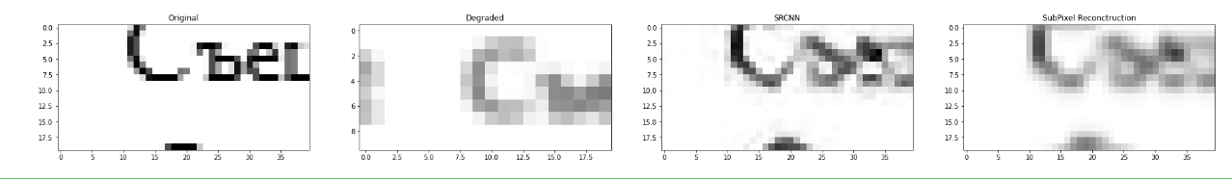
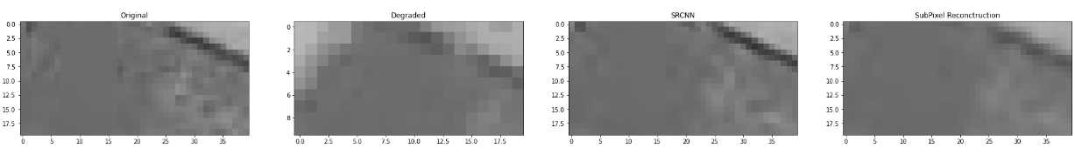
Результаты модели реконструкции оптических искажений.

Slide 20
Дальнейшие пути исследований.
Разработать нейросетевую реализацию предложенных подходов.
Добиться хорошей работы алгоритмов с разными типами границ.

Slide 21
Сверхразрешение.
Цель исследования
Задача : разработка методов повышения разрешения монохроматических изображений с помощью аналитических методов, учитывающих характеристики локальных признаков.
Проблема : существующие методы или используют нейронные сети и требуют большого числа однородных данных, или могут работать только в ограниченном спектре.
Решение : использовать подход, способный локально ограничить спектр и
правильно обработать границы объектов и перепады яркости.
Применение:
в системах видеонаблюдения.
повышение разрешения спутниковых снимков, а так же фотографий
полученные из различных источников.

Slide 22
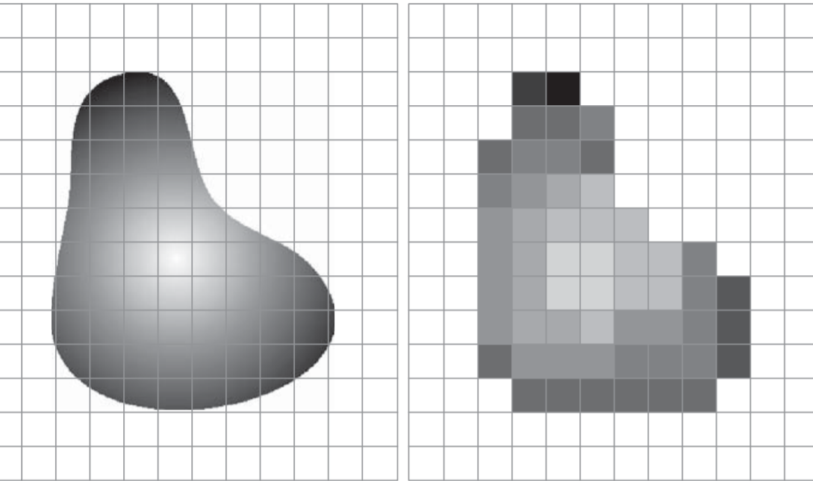
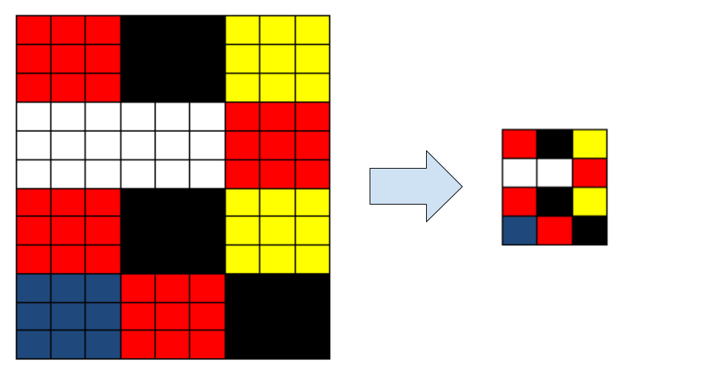

Модель регистрации изображения.
Дискретизация .
Уменьшение разрешения изображения путем прореживания .
- Гауссовское размытие ( ker = 5)
и с параметром 2.

Slide 23



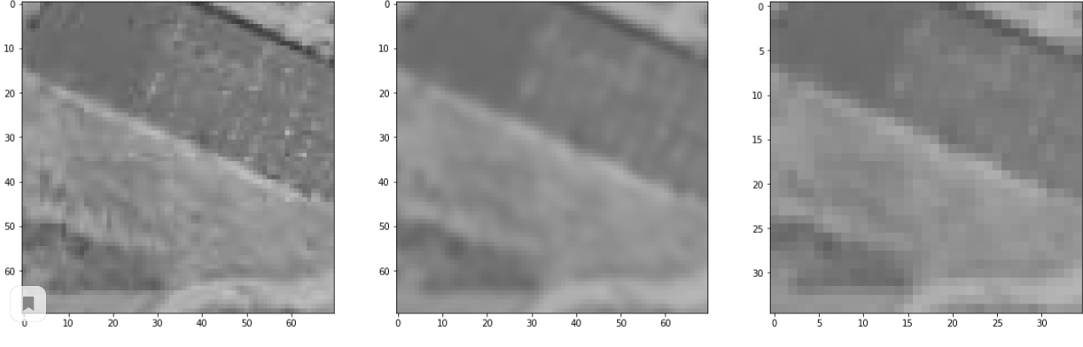
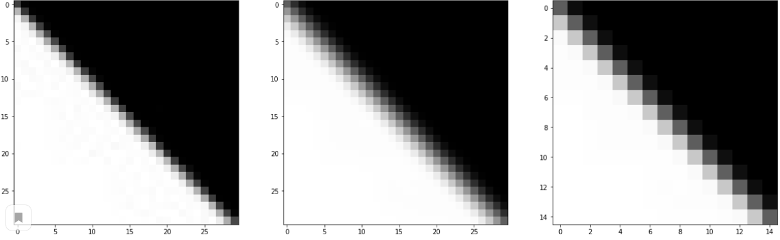
Модель регистрации изображения.
Гауссовское размытие
- , k = 1.2
и прореживание с параметром 2

Slide 24
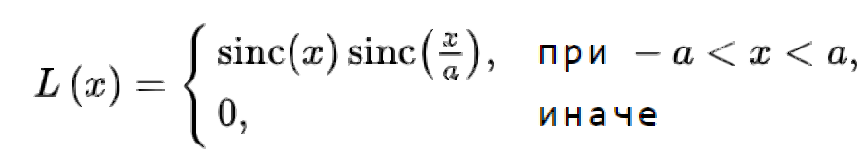
Восстановление.
Интерполяция. Ставится задача восстановить пропущенные пиксели,
учитывая структуру изображения с низким разрешением .
Билинейная фильтрация.
Фильтр Ланцоша, как функция обратного Фурье преобразования.
Ядро Ланцоша представляет собой произведение функции sinc(x) на оконную функцию Ланцоша.

Slide 25


Модель реконструкции изображения.
Фильтрации искажений.
Интерполяция
$${\tilde{I}}_{S}$$
Пространственное
разреживание
$$L({\tilde{I}}_{S},θ_{L})$$
Модель реконструкции факторизуется на функцию интерполяции пропущенных после пространственного разреживания точек и функцию фильтрации искажений оптической системы.

Slide 26
Модель регистрации изображения
Модель искажения, Модель дискретизации , Модель прореживания

Slide 27
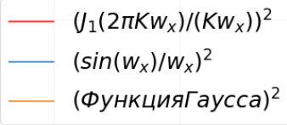
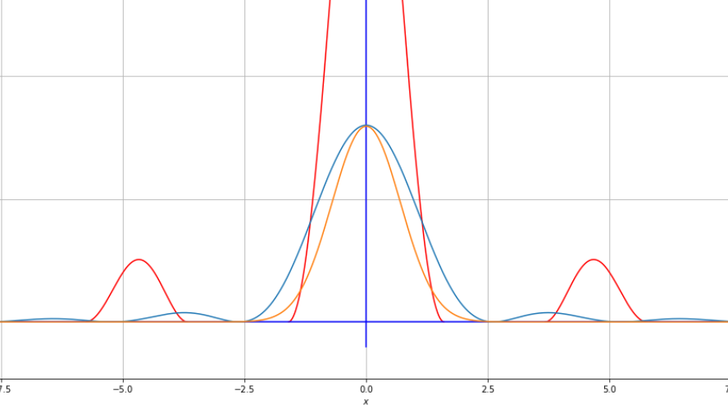
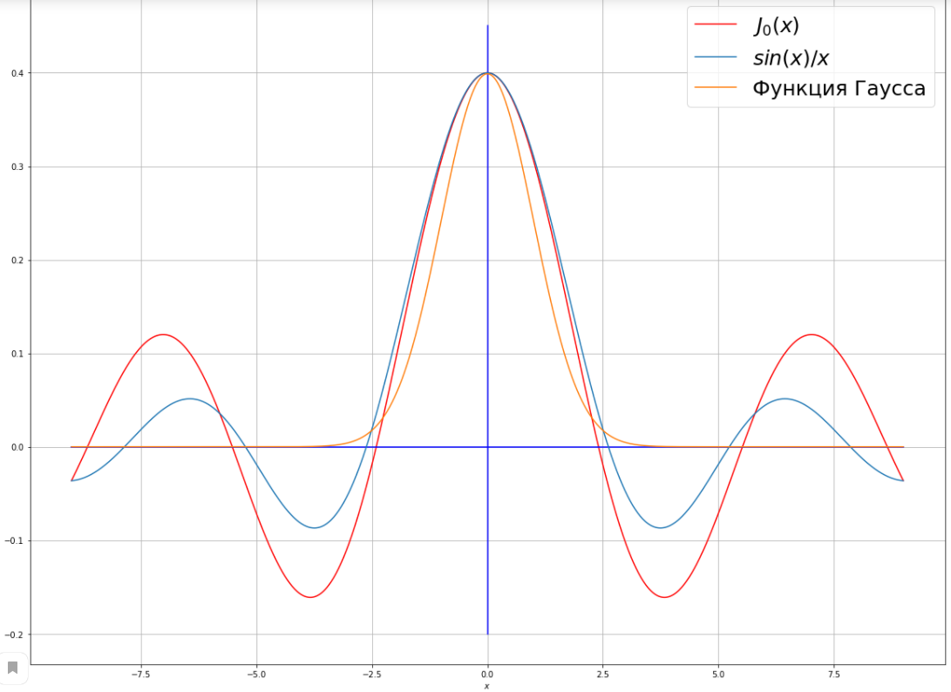

Модель регистрации изображения.
Объект.
Искажение оптической
системы.
Дискретизация
Пространственное
прореживание
Зрачковая функция для круглой диафрагмы
определяется функцией Бесселя:
Зададим модель искажения
оптической системой функциями:
Функция Гаусса: турбулентности атмосферы
тоже моделируются гауссовским размытием.
Функция sinc :

